Slide 1
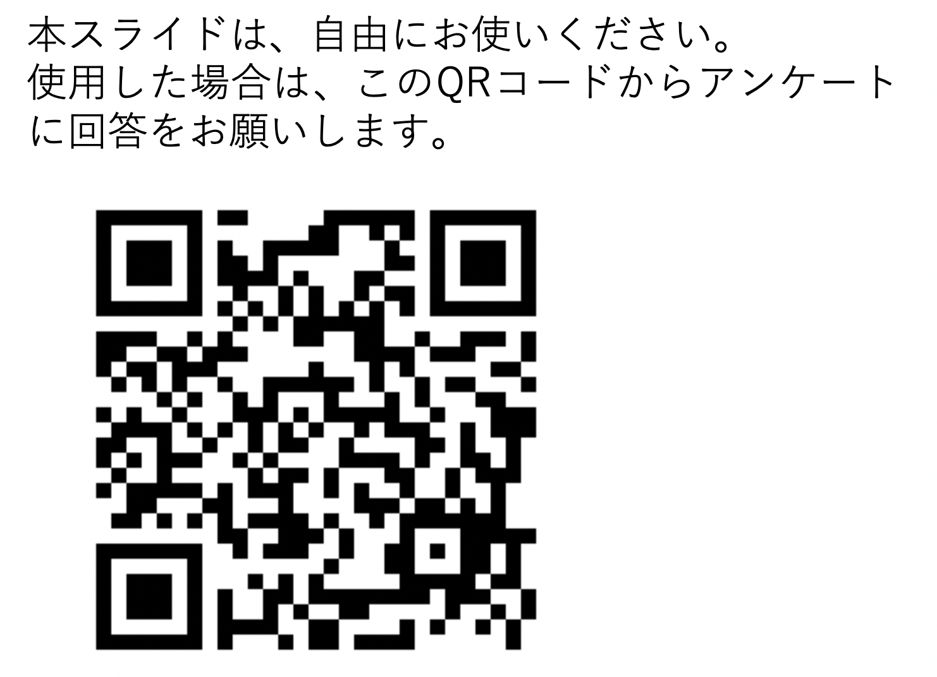

医療とAI・ビッグデータ応用
CIFAR10でMLP、CNNを実践
統合教育機構
須藤毅顕

Slide 2
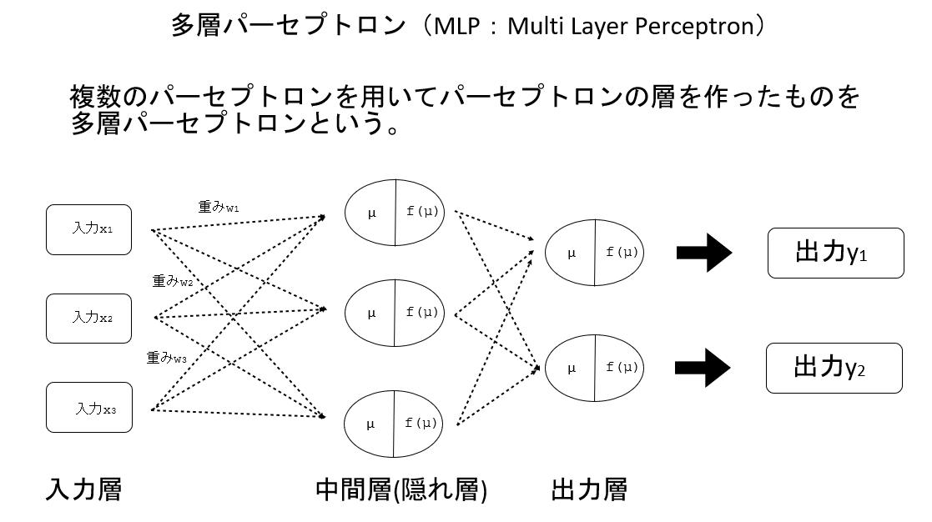
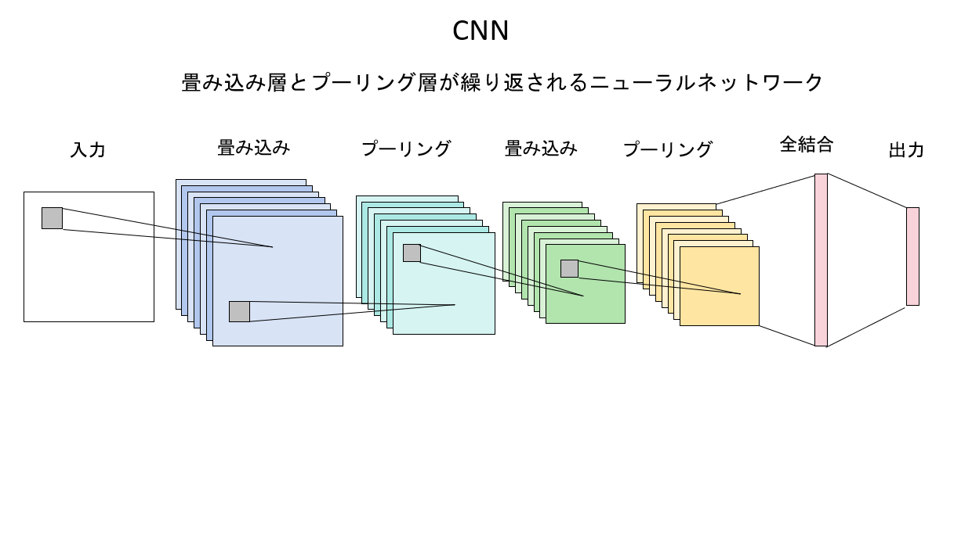
これまでMNIST、FASHION-MNISTを使用して
MLP、CNNを実践
グループに分かれて別のデータセットで試してみよう

Slide 3
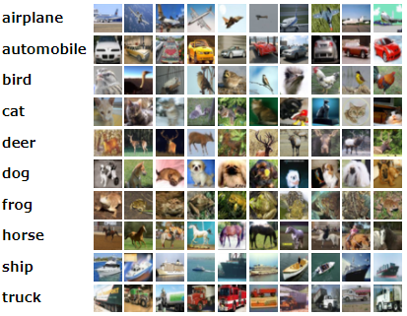
CIFAR10
0
1
2
3
4
10クラス
5
6
7
8
9
60000画像(50000画像：学習用、10000画像：テスト用)
MNIST、Fashion_MNISTと違う点はサイズとカラー
from tensorflow.keras.datasets import cifar10

Slide 4
グループ演習
ブレイクアウトルームでグループごとに分かれて演習を行ってもらいます。
ブレイクアウトルームの部屋番号をグループ番号とします。
原則グループで1つの答案を作ってそれぞれ全員に提出してもらいます。
問1~3: 画像の読み込みと加工
testの画像の9991から10000番目の画像が、airplane、automobile、bird、cat
deer、dog、frog、horse、ship、truckのどれに相当するか調べなさい
(9991から10000番目まで順番に表示してください)
提出方法：WebClass上で答える
trainの画像の最初の6枚を画像の上にplt.titleを使用して正解も表示してください
提出方法：2_グループ番号(半角)_名前_学籍番号(半角).png
trainの画像の最初の18枚をmatplotlibのsubplotを使って縦3、横6で表示する
その際に目盛りを消して表示してください。
(matplotlibで検索するとオプションの使い方が色々出てきます。)
提出方法：3_グループ番号(半角)_名前_学籍番号(半角).png
問1
問2
問3
公式URL https://matplotlib.org/
問4
MLPを実行して一番testデータのaccuracyが高いモデルの学習結果を提出しなさい
提出方法：4_グループ番号(半角)_名前_学籍番号(半角).png
問5
CNNを実行して一番testデータのaccuracyが高いものを提出しなさい
提出方法：5_グループ番号(半角)_名前_学籍番号(半角).png
最後に全てコードを残して、グループ番号(半角)_名前_学籍番号(半角).pyで提出すること
(ex. 3_須藤毅顕_12345678.py)

Slide 5
グループ演習
ブレイクアウトルームでグループごとに分かれて演習を行ってもらいます。
ブレイクアウトルームの部屋番号をグループ番号とします。
原則グループで1つの答案を作ってそれぞれ全員に提出してもらいます。
問1 testの画像の9991から10000番目の画像が、airplane、automobile、bird、cat
deer、dog、frog、horse、ship、truckのどれに相当するか調べたい
下のような出力結果が得られるように下記プログラムを完成させなさい
label = ['airplane','automobile','bird','cat','deer','frog','horse','ship','truck']
for i in range(9990,10000):
print(i+1,label[y_test[i][0]])
①
②
③
④
出力結果
9991 ship
9992 airplane
9993 cat
9994 frog
9995 cat
9996 truck
9997 cat
9998 frog
9999 automobile
10000 ship

Slide 6
グループ演習(修正版)
ブレイクアウトルームでグループごとに分かれて演習を行ってもらいます。
ブレイクアウトルームの部屋番号をグループ番号とします。
原則グループで1つの答案を作ってそれぞれ全員に提出してもらいます。
問1 testの画像の9991から10000番目の画像が、airplane、automobile、bird、cat
deer、dog、frog、horse、ship、truckのどれに相当するか調べたい
下のような出力結果が得られるように下記プログラムを完成させなさい
label = ['airplane','automobile','bird','cat','deer’,’dog’,'frog','horse','ship','truck']
for i in range(9990,10000):
print(i+1,label[y_test[i][0]])
①
②
③
④
出力結果
9991 horse
9992 airplane
9993 cat
9994 dog
9995 cat
9996 ship
9997 cat
9998 dog
9999 automobile
10000 horse

Slide 7
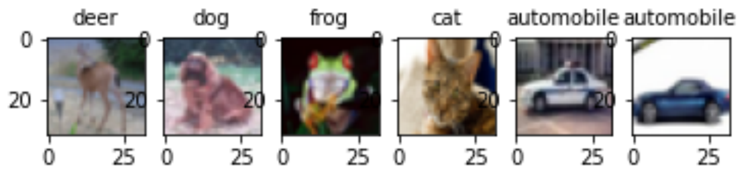
グループ演習
ブレイクアウトルームでグループごとに分かれて演習を行ってもらいます。
ブレイクアウトルームの部屋番号をグループ番号とします。
原則グループで1つの答案を作ってそれぞれ全員に提出してもらいます。
問２
trainの画像の最初の6枚を画像の上にplt.titleを使用して正解も表示してください
提出方法：2_グループ番号(半角)_名前_学籍番号(半角).png
例：正解の画像ではないです
plt.title(???,fontsize=??)で表示するサイズが変えられます

Slide 8
グループ演習
ブレイクアウトルームでグループごとに分かれて演習を行ってもらいます。
ブレイクアウトルームの部屋番号をグループ番号とします。
原則グループで1つの答案を作ってそれぞれ全員に提出してもらいます。
問３
trainの画像の最初の18枚をmatplotlibのsubplotを使って縦3、横6で表示する
その際に目盛りを消して表示してください。
(matplotlibで検索するとオプションの使い方が色々出てきます。)
提出方法：3_グループ番号(半角)_名前_学籍番号(半角).png
公式URL https://matplotlib.org/
この目盛りを消してください
問４ MLPを実行して一番testデータのaccuracyがグループ内で高いモデルの学習結果を提出しなさい
提出方法：4_グループ番号(半角)_名前_学籍番号(半角).png
問５ CNNを実行して一番testデータのaccuracyがグループ内で高いモデルの学習結果を提出しなさい
提出方法：5_グループ番号(半角)_名前_学籍番号(半角).png
最後に全てコードを残して、グループ番号(半角)_名前_学籍番号(半角).pyで提出すること
(ex. 3_須藤毅顕_12345678.py)

Slide 9
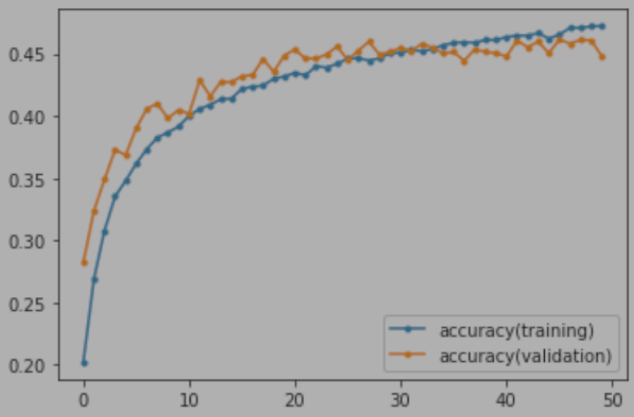
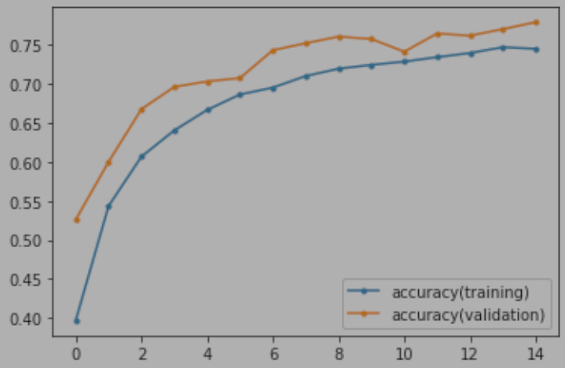
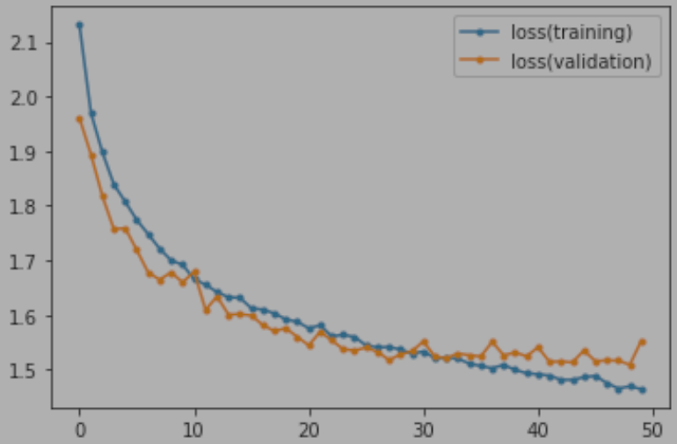
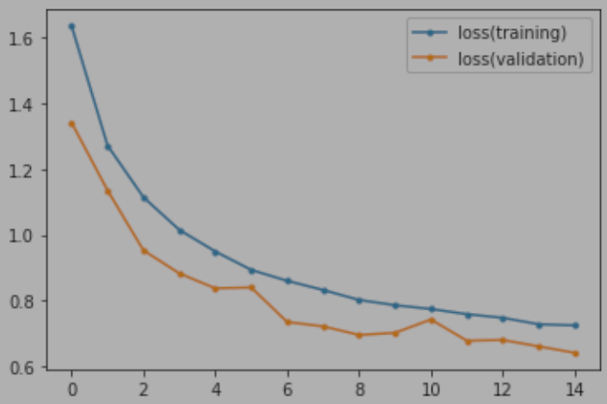
試しにやったMLPでは精度45%でした
試しにやったCNNではエポック15で精度75%ぐらいでした

Slide 10
メンバー174人
・1グループ6～7人（計29～25グループ)
・取り組み方は自由
・グループとして1つの答えにしてもらい、各自が提出
・MLPとCNNの学習時(特にCNN)が時間がかかるので、手分けすることを推奨
案1) みんなでモデルを作る、1～2人のPCで実行(一番サクサク動くPCを探す？)
待つ間に画像の表示方法を考える
学習中の学生は調べものをする、提案するなど
案2) みんなで一斉に取り組む、実行する際にグループ内でモデルを調整して比較しあう
問４，５は時間内で一番良い結果のものを提出してもらっても勿論大丈夫ですし、
時間外にさらに取り組んでもらっても大丈夫です。
期限はいつもの課題同様、翌週の日曜日までとします。
精度が高いグループには加点されます。
※全員が内容を理解するように努めてください
時間外になる可能性もあるのでグループ内の連絡先は交換しておきましょう

Slide 11
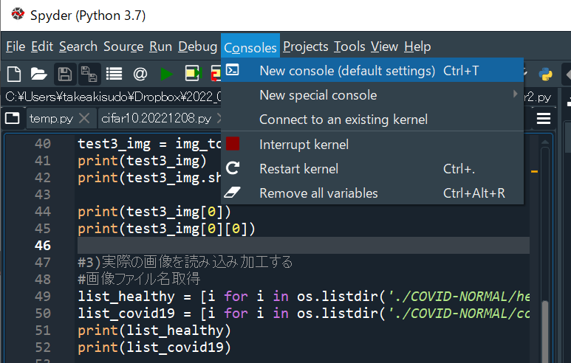
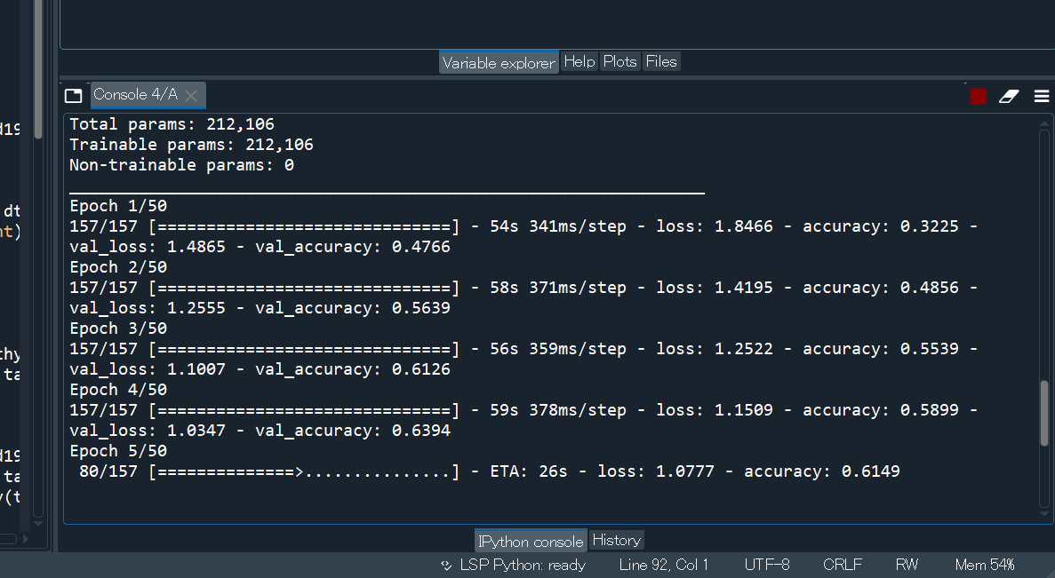
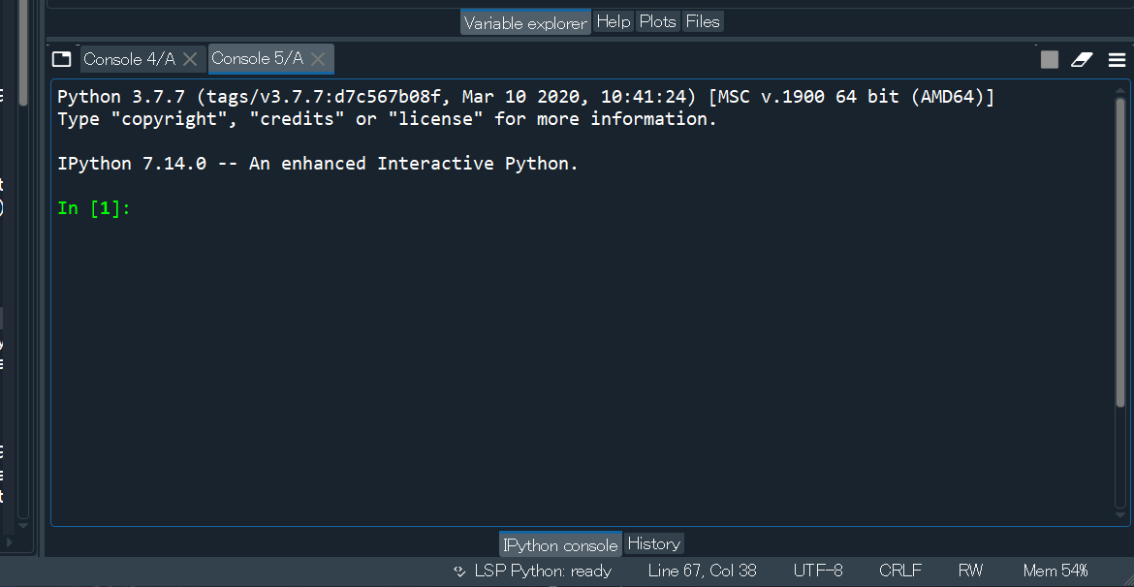
2つのプログラムを同時に実行したい場合(コンソールを2つ作る)
・CNNを実行している間に別のコンソールで
別のプログラムを実行することも出来ます。
・ですが、より重たくなる可能性があるので
深層学習を同時に2つ実行することはお勧めしません。(課題1をやるか、手分けすることをお勧めします)

Slide 12
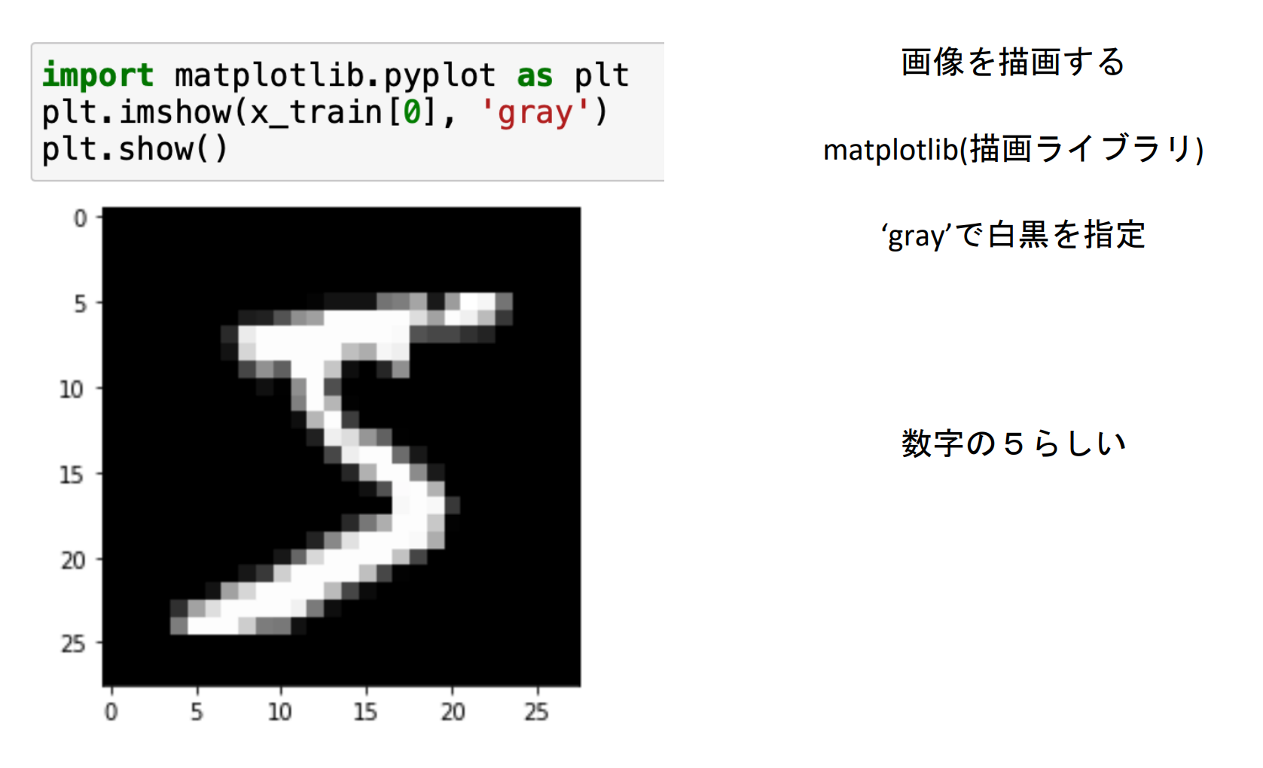
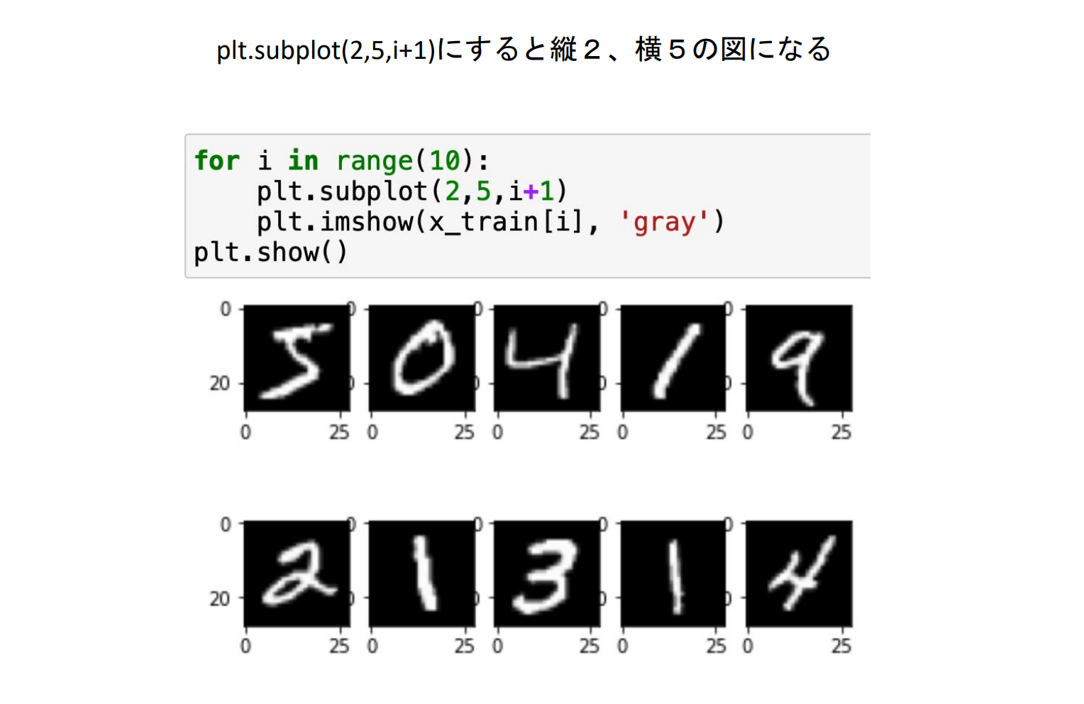
補足説明
画像の表示
plt.imshow(画像データ,’gray’)
白黒
plt.imshow(画像データ)
カラー
第2回のスライド

Slide 13
補足説明
test = [1,2,3,4,5]
print(test)
print(test[0]) # 1つ目の1が出力されます
test2 = [[1],[2],[3],[4],[5]]
print(test2)
print(test2[0]) # 1つ目の[1]が出力されます
print(test2[0][0]) # [1](test2[0])の１つ目である1が出力されます
test3 = [[1,2,3],[4,5,6],[7,8,9],[10,11,12],[12,13,14]]
print(test3)
print(test3[0]) # 1つ目の[1,2,3]が出力されます
print(test3[0][0]) #[1,2,3](test3[0])の1つ目である[1]
配列の要素の取り出し方
import numpy as np
test = np.array([1,2,3,4,5])
print(test)
print(test[0])
test2 = np.array([[1],[2],[3],[4],[5]])
print(test2)
print(test2[0])
print(test2[0][0])
test3 = np.array([[1,2,3],[4,5,6],[7,8,9],[10,11,12],[12,13,14]])
print(test3)
print(test3[0])
print(test3[0][0])
リストもnumpy配列も
同じように取り出すことが出来ます

Slide 14
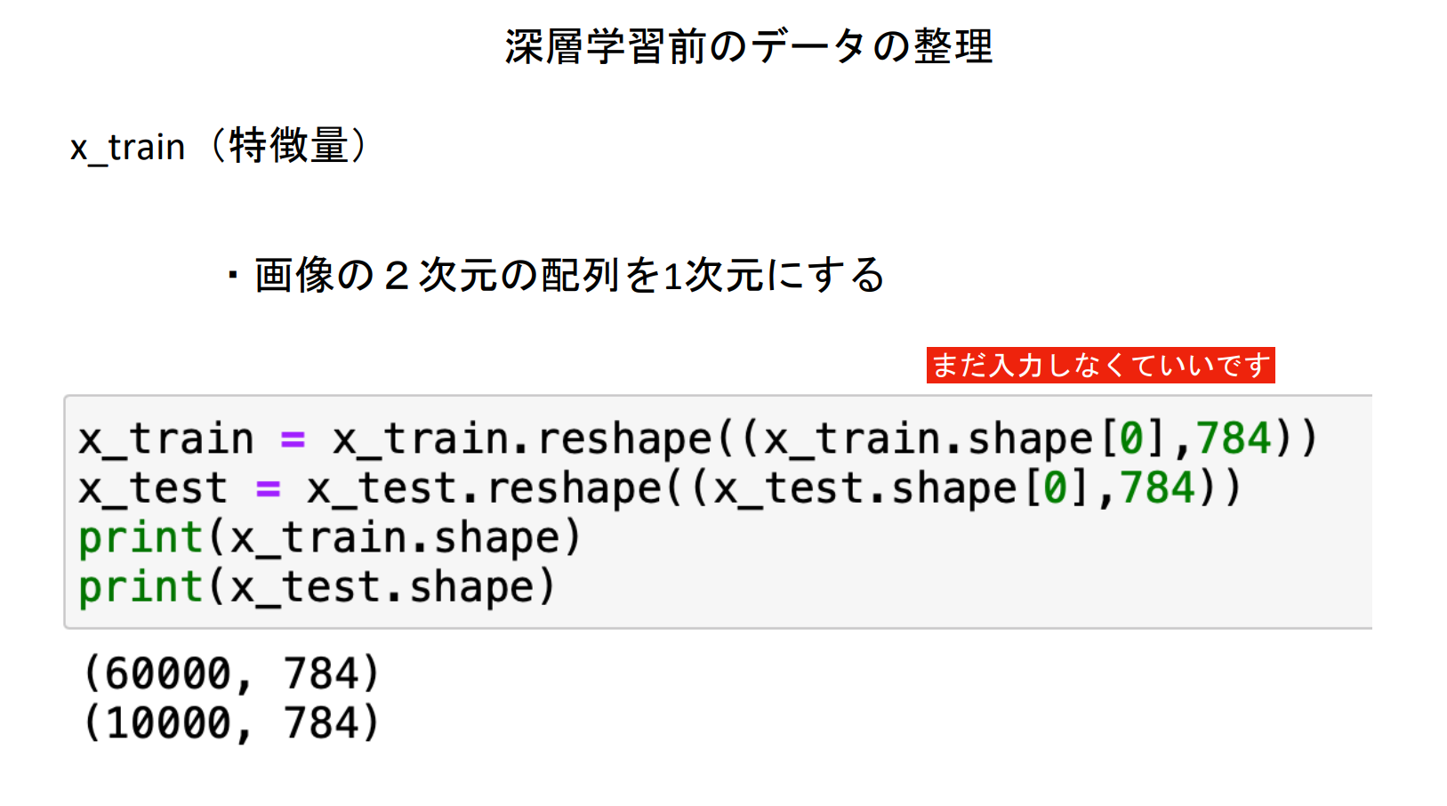
補足説明
MLP
1次元の変換と正規化
x_train = x_train.reshape(x_train.shape[0],縦のサイズ×横のサイズ×チャンネル数)/255
白黒
x_train = x_train.reshape(x_train.shape[0],縦のサイズ×横のサイズ×1)/255
MLPの授業では白黒だったので×１を省略してました
カラー
x_train = x_train.reshape(x_train.shape[0],縦のサイズ×横のサイズ×3)/255
この784は 28×28×1 = 784
第2回のスライド

Slide 15
質問などは随時受け付けます。
メンバーのPCがいずれも古くてＣＮＮの実行が難しそうであれば教えてください。
こちらで用意した実行環境を提供します。
時間内にグループで回答が終わり、他のグループのサポートが出来る学生がいればご連絡下さい。
(成績にも加味致します。)
この授業は欠席した学生は課題の提出も無しとなります。

